Slide 1
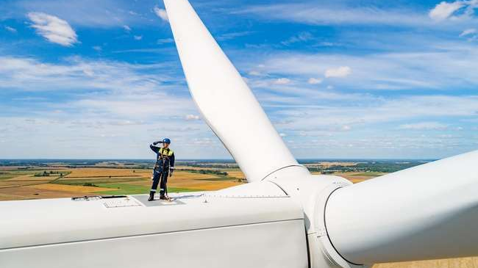


Energetinė nepriklausomybė

Slide 2
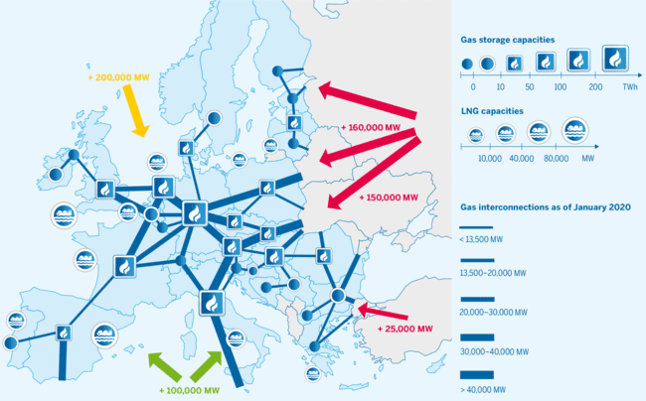
1 pav. ES gamtinių dujų skirstymo tinklų žemėlapis: https://tyndp2020.entsog.eu/.

Slide 3
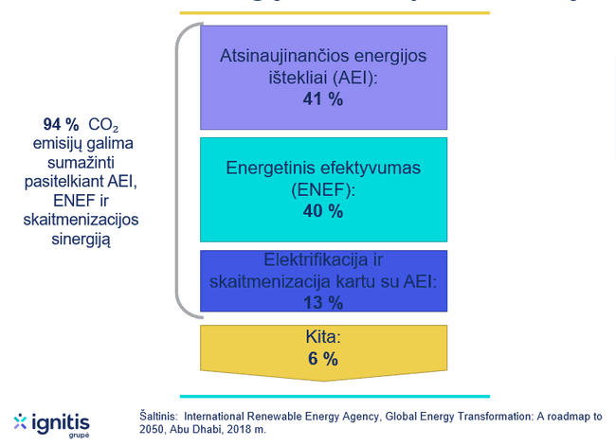
Didžiausias potencialas stiprinant energetinę nepriklausomybę
2 pav. International Renewable Energy Agency, Global Energy Transformation: A Roadmap to 2050, Abu Dhabi, 2018 m.

